Slide 1
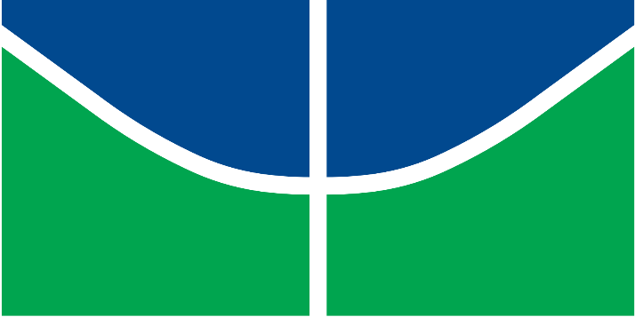
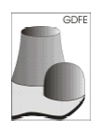
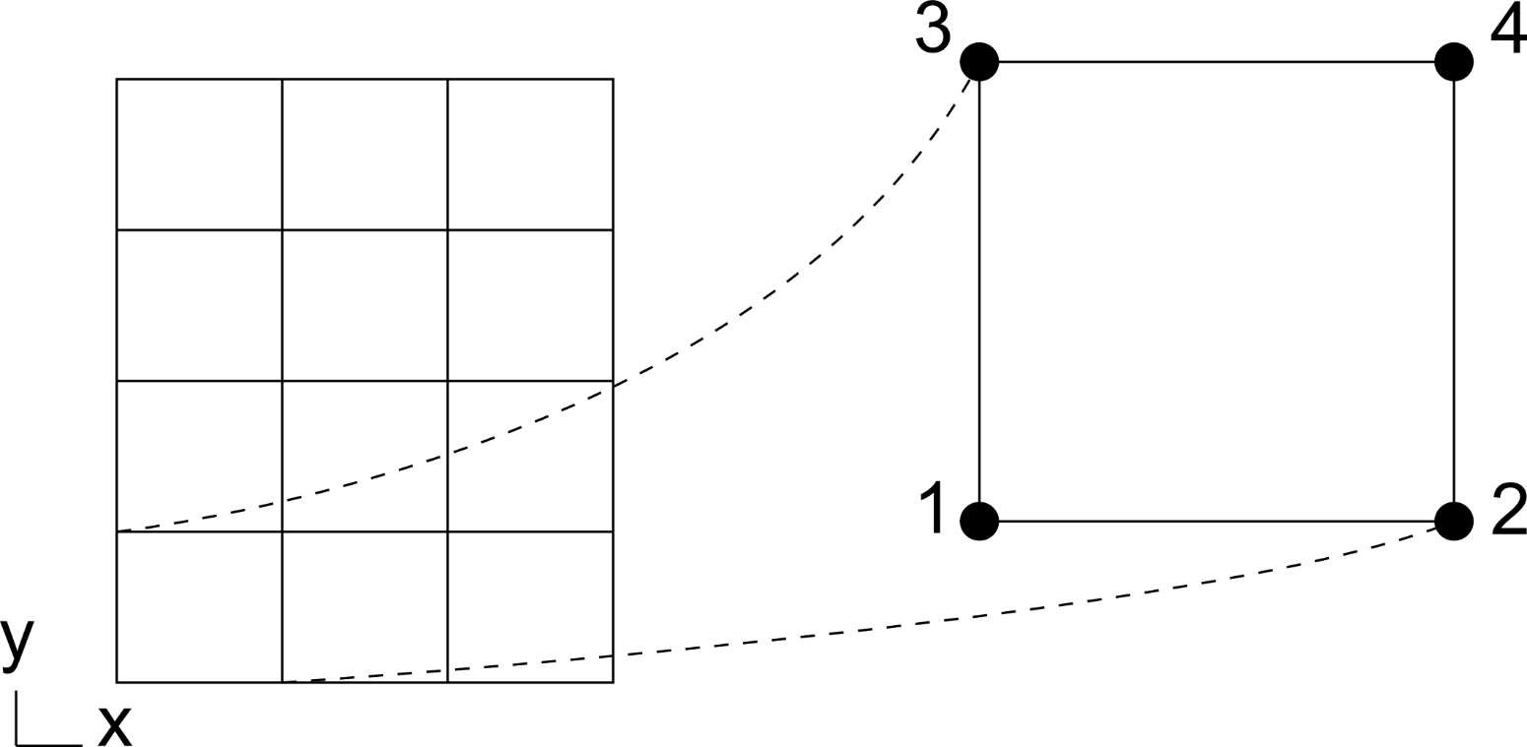
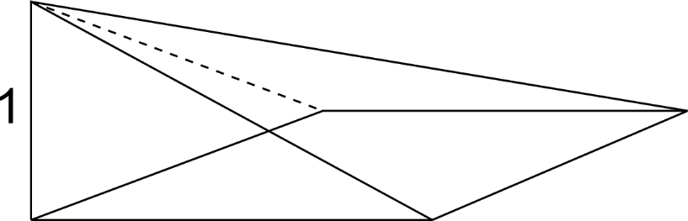


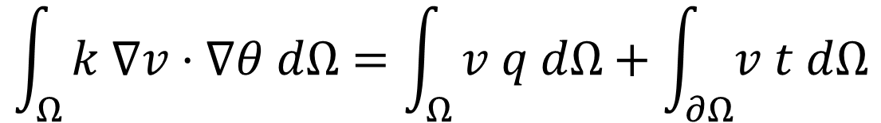
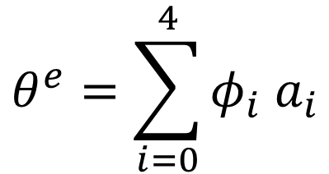
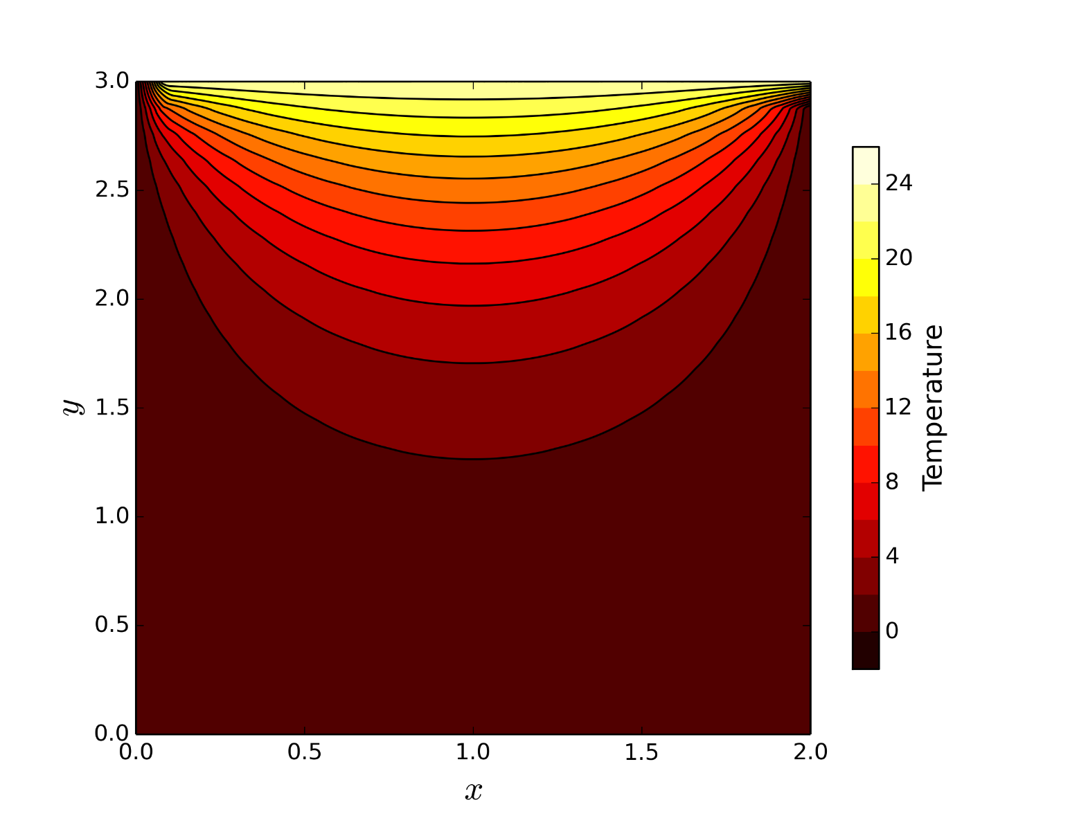
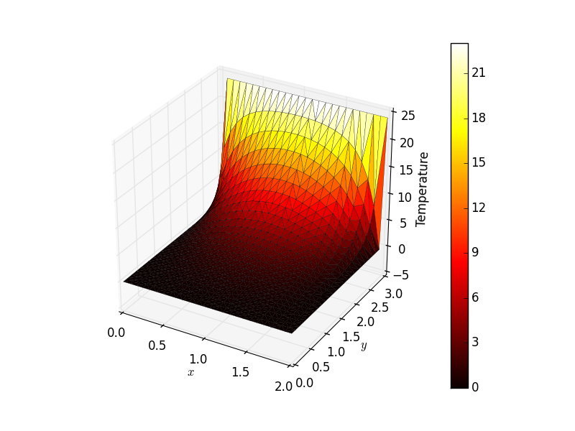




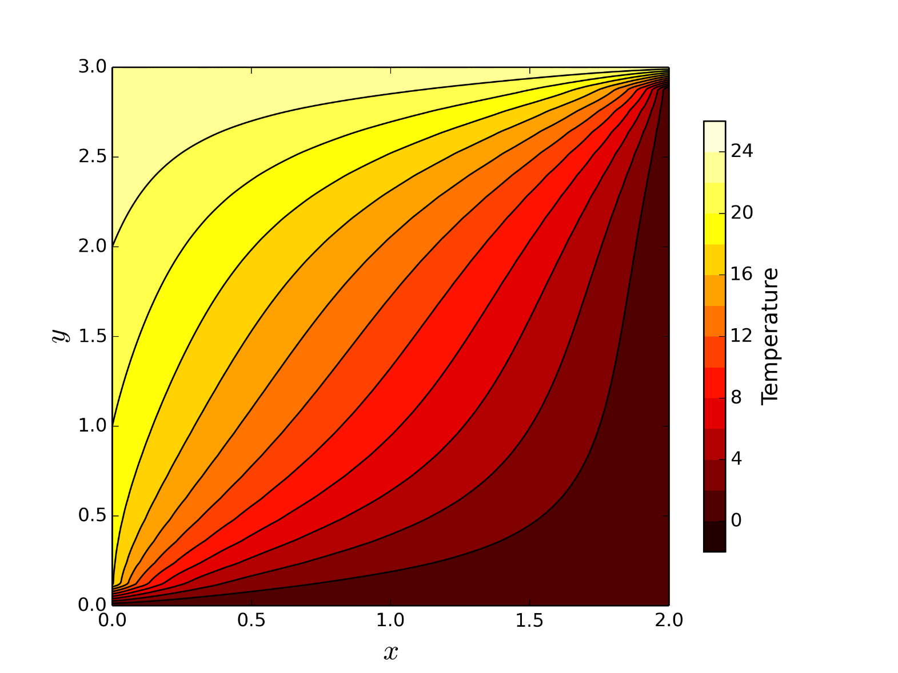
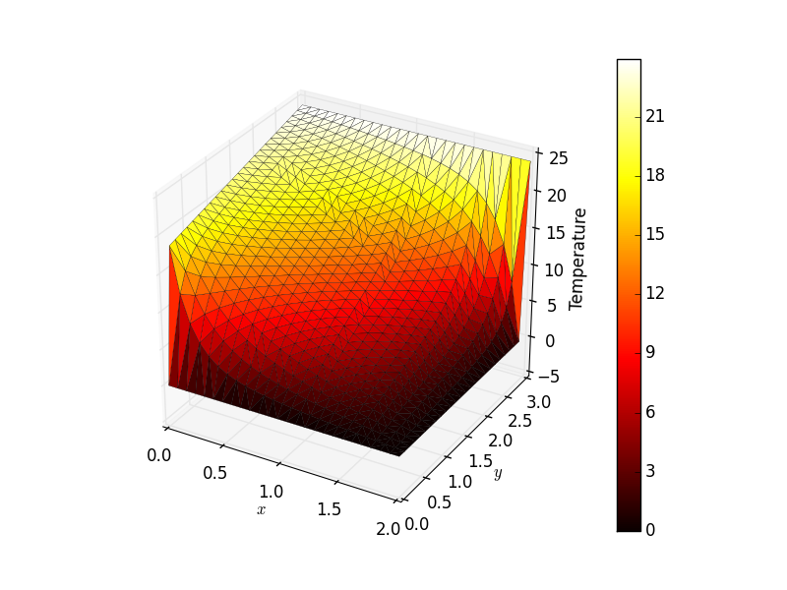

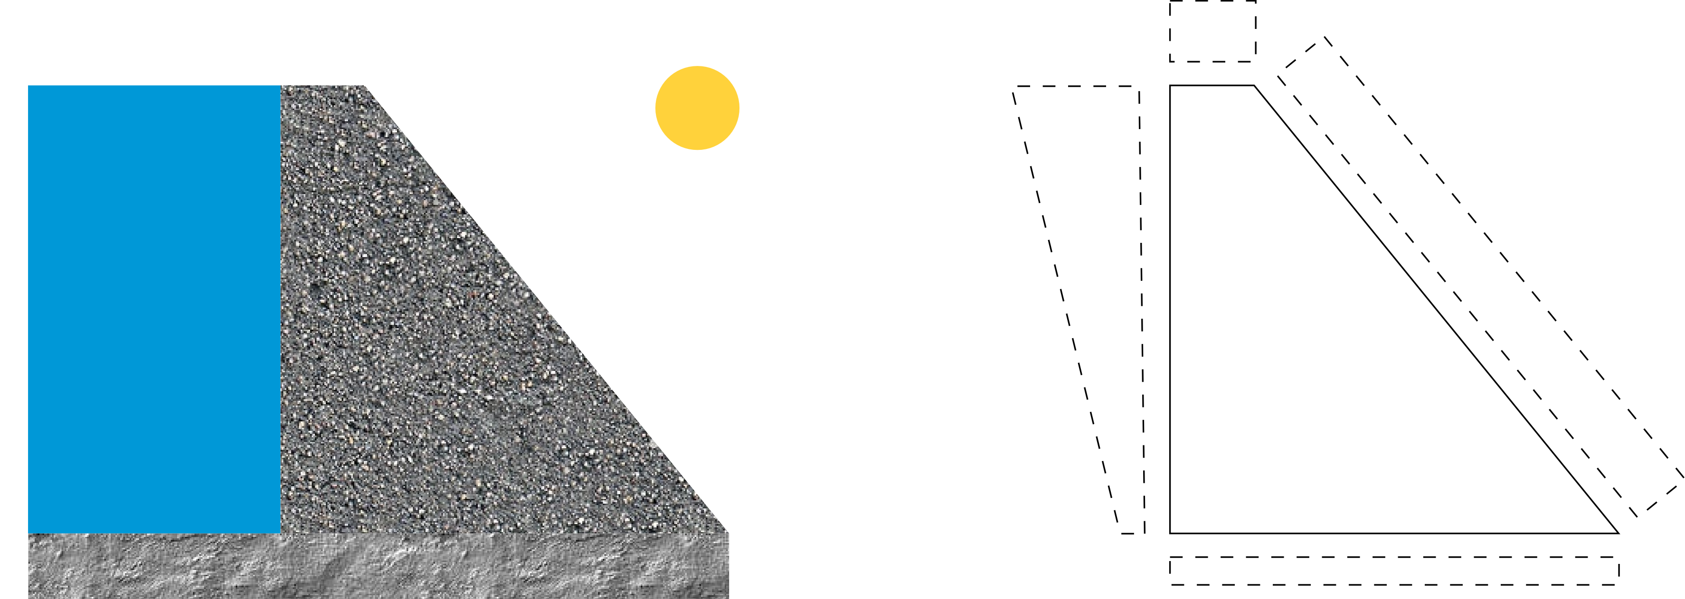










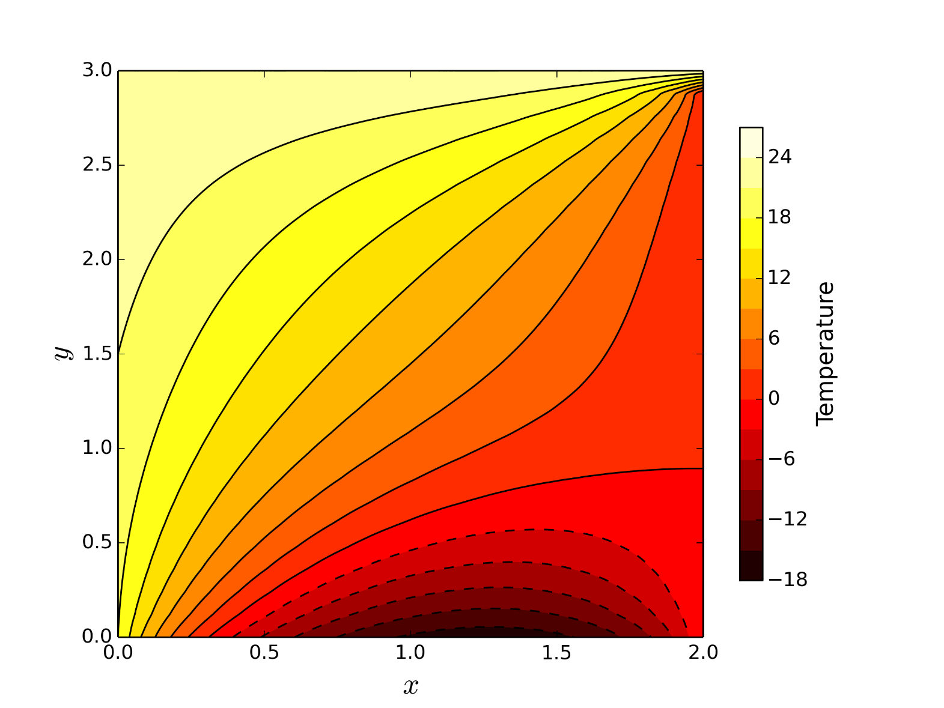
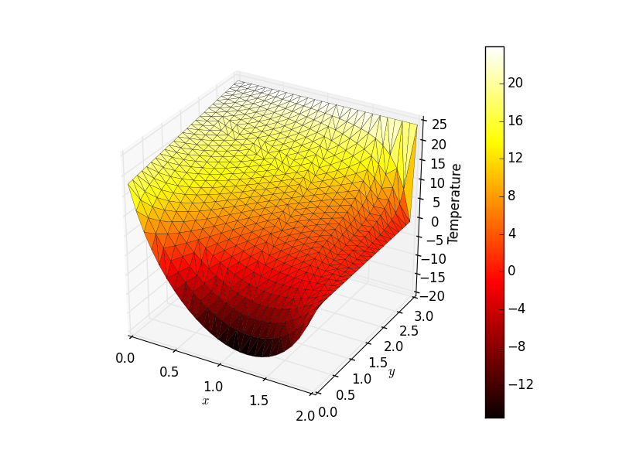


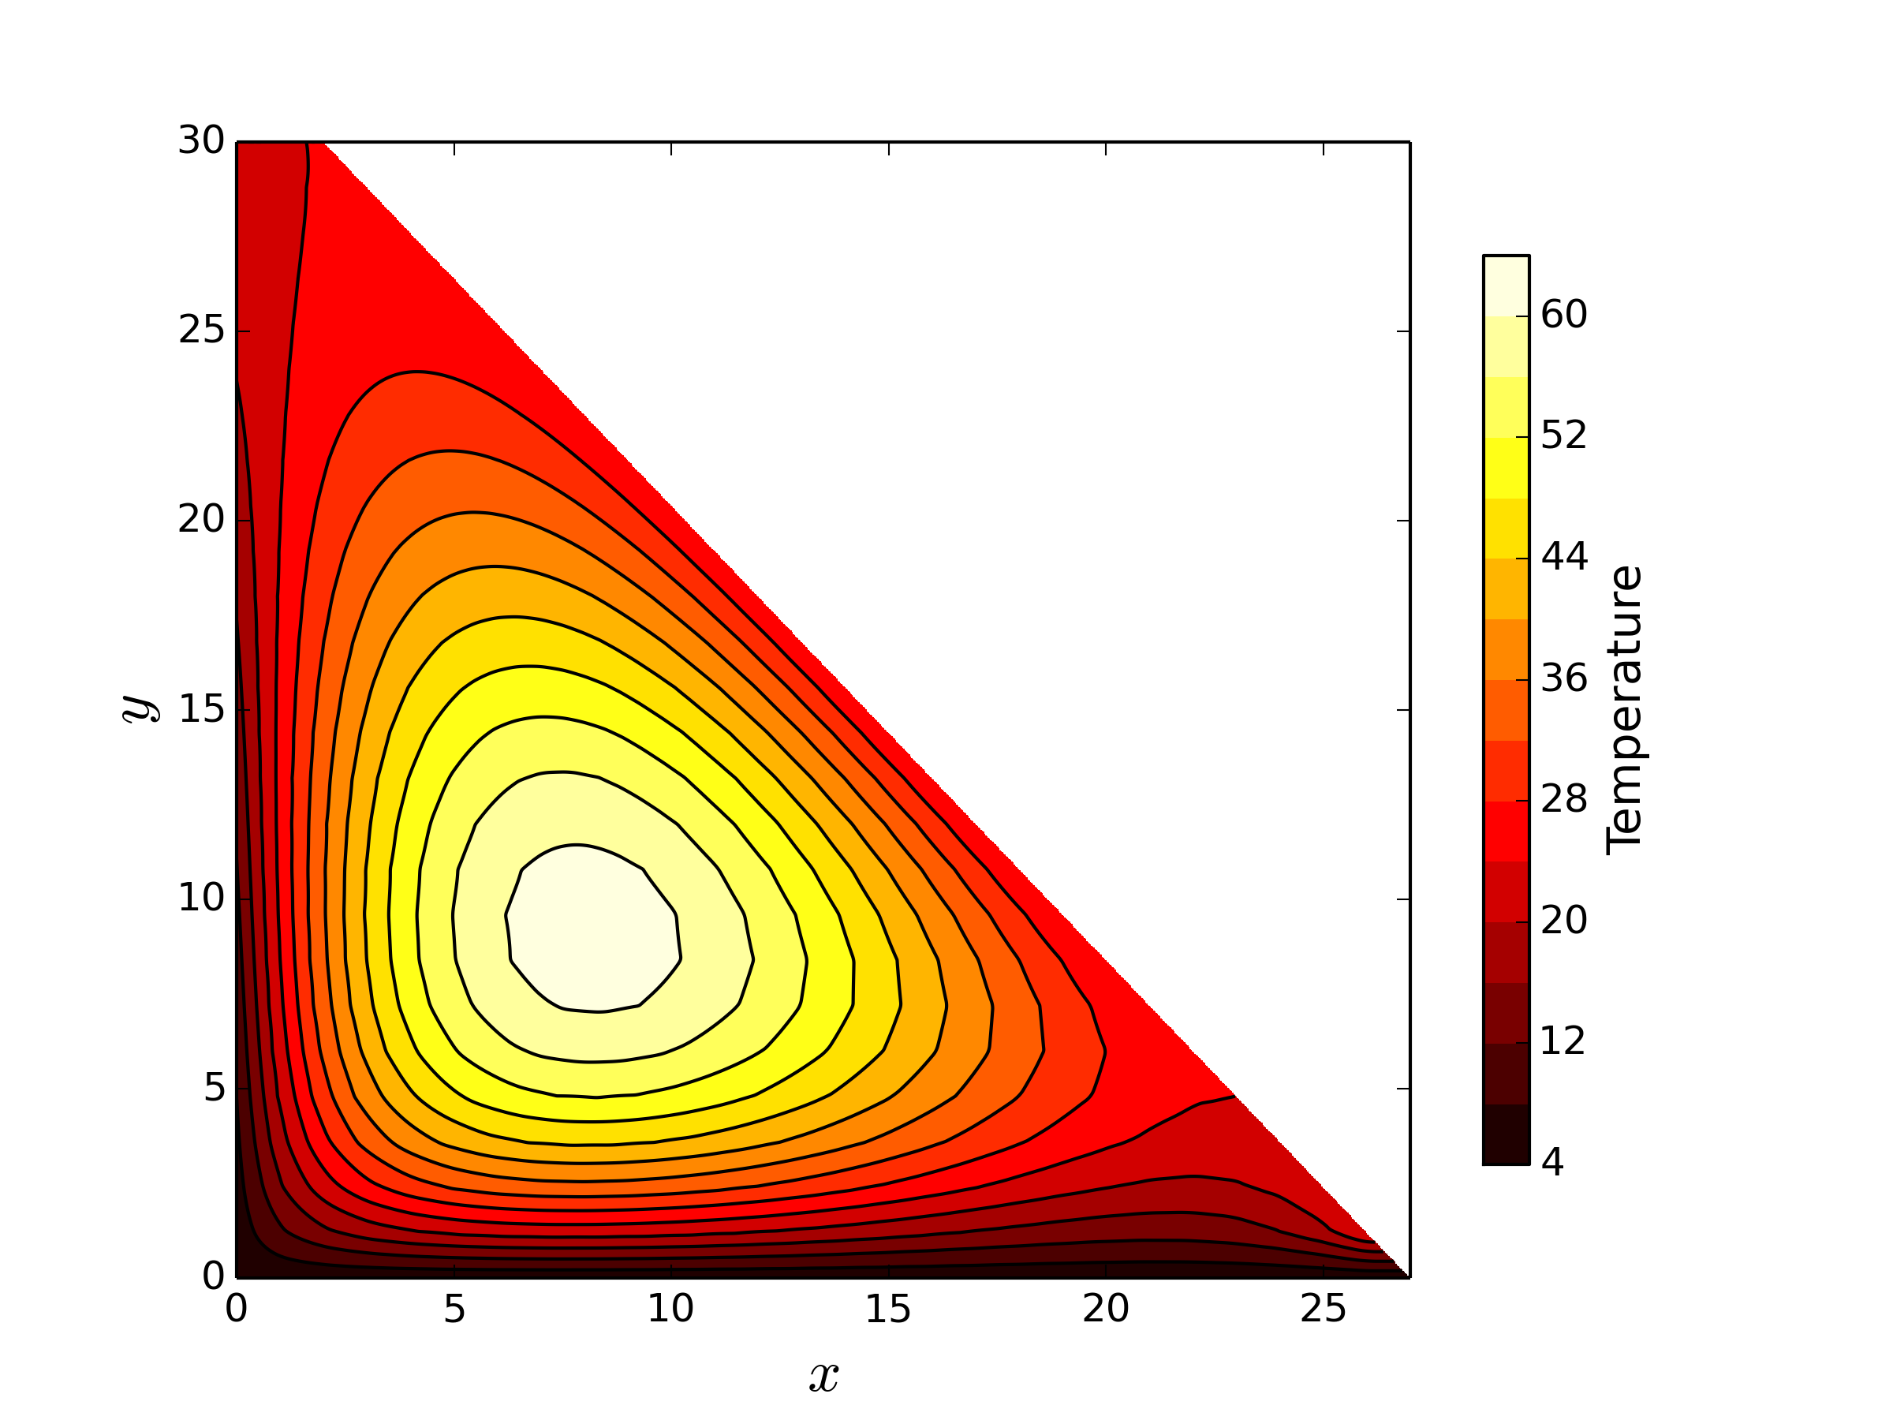
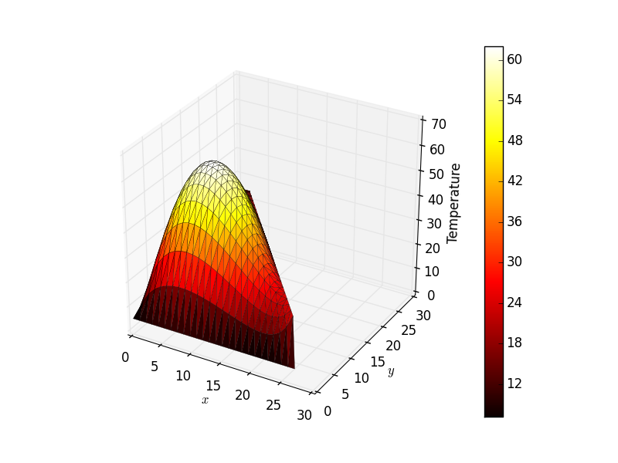



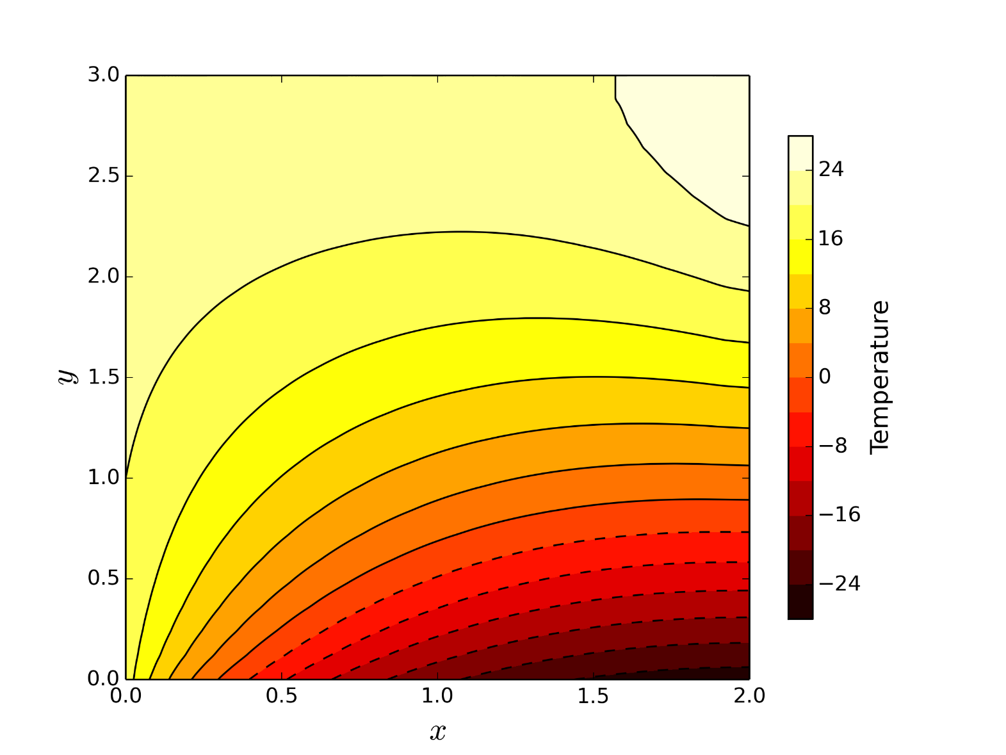
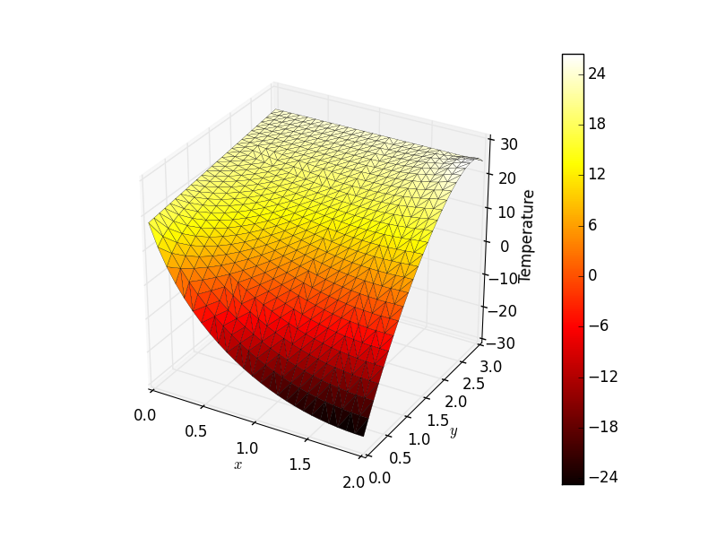




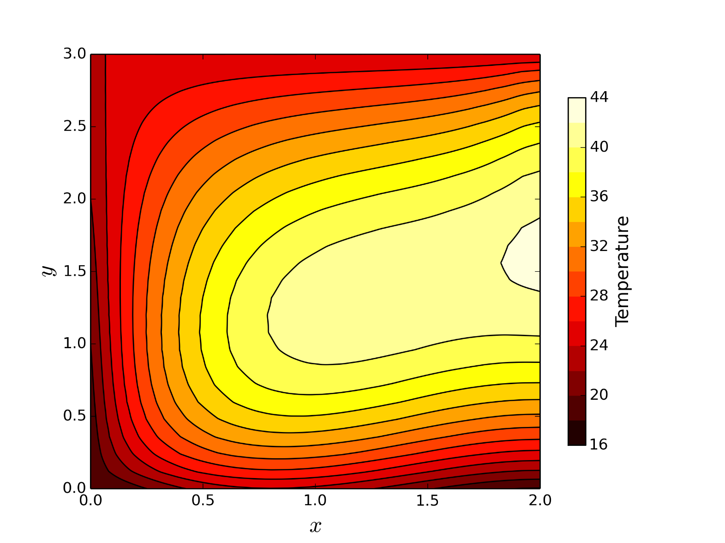
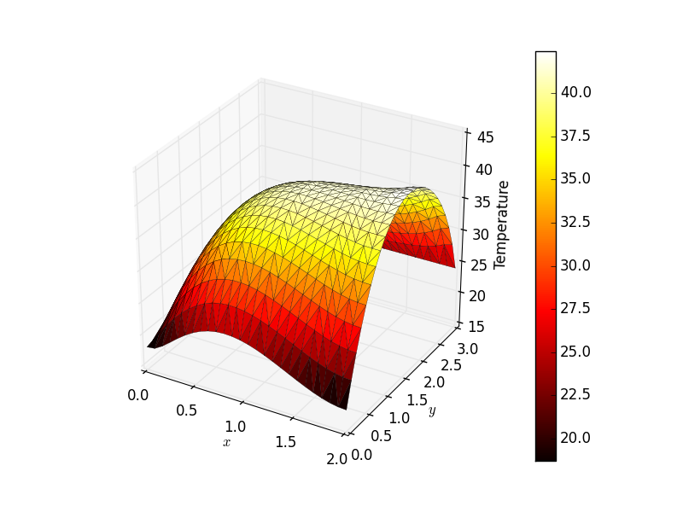





Análise da Temperatura em um Maciço de Concreto
Método dos Elementos Finitos Aplicado a Problemas de Valor de Contorno
Grupo de Dinâmica
e Fluido-Estrutura
Bolsista de IC Nasser S. Alkmim e Orientador Prof. Lineu José Pedroso
Motivação
Problema Físico
Equação diferencial que descreve o fenômeno estudado;
Forma fraca;
Solução aproximada;
Montagem matricial do problema
O estudo da temperatura em um maciço de concreto é crucial para garantir a integridade da estrutura. Estruturas importantes como barragens ou blocos de fundação são produzidas in situ e devido à reação de hidratação grande quantidade de energia é liberada. Essa fonte interna de energia provoca dilatação da massa podendo causar fissuração na estrutura.
Malha
Elemeto finito
Função interpoladora linear
Objetivo e Metodologia
Figutra 1: Representação da malha, do elemento finito e da função interpoladora
Criação da Malha
Discretização em elementos finitos;
  Coordenadas dos nós;
  Conectividade dos elementos;
  Nós e elementos das bordas;
Criar elemento no espaço isoparamétrico
  Definir funções interpoladoras;
  Definir a derivada dessas funções;
  Definir o Jacobiano da transformação do domínio real para o isoparamétrico;
Estudar a equação do calor com uma fonte interna
Resolvê-la utilizando Elementos finitos
Deselvolver algorítmo para a solução numérica
Método dos Elementos Finitos
Amplamente utilizado em diversos ramos de engenharia, o método dos elementos finitos permite a obtenção de soluções aproximadas.
O método se inicia com a forma fraca da integral da equação,
Onde, t representa o fluxo na fronteira, e v uma função teste. Propõe-se uma solução aproximada para a temperature em cada elemento,
Onde, a função representa pela letra grega “phi” é conhecida (Figura 1) e os coeficientes “a” devem ser determinados. Com essa aproximação o problema se resume ao sistema linear:
Equação do Calor
Por conservação de energia, o caso estacionário é descrito por,
Onde, “phi” repreenta o fluxo de energia pontual, denominado calor, “q” uma fonte interna e “theta” a temperatura. Essa equação é interpretada como: “O fluxo de calor local é compensado por uma fonte interna”.
Matrizes elementais
Cálculo das integrais que envolvem as funções intepoladoras de cada elemento;
  Mudança de coordenadas para o espaço isoparamétrico;
  Quadratura Gaussiana para calcular numericamente as integrais.
Resultados
Com o intuito de demonstrar a capacidade do algorítimo produzido expõe-se, a seguir, uma série de testes específicos. Os resultados podem ser processados de duas formas, curvas isotermas ou em superfícies em 3-dimensões (Figura 2).
K a= B
Matrizes Globais
Montagem das matrizes globais;
Aplicação das condições de contorno;
Solução do sistema linear.
Teste 1:
Estudo de Caso
Uma grande vantagem dos elementos finitos é a sua flexibilidade quanto à geometria do domínio. Devido à isso, seu amplo uso em diversas estruturas de geometria não regular. Para estudo de caso faz-se uma modificação na malha para que se modele uma barragem gravidade com reservatório cheio. (Figura 3)
Pós processamento
Interpolar os resultados nodais no interior de cada elemento através das funções interpoladoras.
Teste 2:
Teste 3:
Figutra 3: Estudo de caso: Barragem gravidade com reservatório cheio
Teste 4:
Figutra 4: Resultado da análise de temperature em uma barargem gravidade
Teste 5:
Conclusão
Com relação ao estudo de caso, conclui-se que: o efeito da energia térmica gerada pela reação de hidratação pode ser significativo. A análise foi feita de forma qualitativa, focando no procedimento de análise numérica.
O procedimento númerico representa um grande avanço para análise, os principais motivos são a independência da geometria do problema. O algorítimo irá resolver o problema para a malha criada, independente do formato, basta fornecer as coordenadas nodais. Para demosntrar o algorítmo foram utilizados 625 elementos.
Figutra 2: Testes para demonstrar resultados do algorítmo

